Slide 1


Аналіз методів виявлення та протидії фішинговим атакам на веб-ресурси
Типи фішингових атак. Методи виявлення та захисту веб-ресурсів від фішингових атак. Засоби забезпечення безпеки інформації.
Виконав: ст. гр. БК-812м
Варов Антон Павлович
Керівник: к.т.н., доцент
НЕЛАСА Ганна Вікторівна

Slide 2

Теоретичні аспекти аналізу фішингових атак
1
Фішингова атака
2
Соціальний інжиніринг
Визначення фішингу та його видів
Огляд основних методів фішингу
3
Фішингова атака
Фішингова атака на практиці
2/13

Slide 3

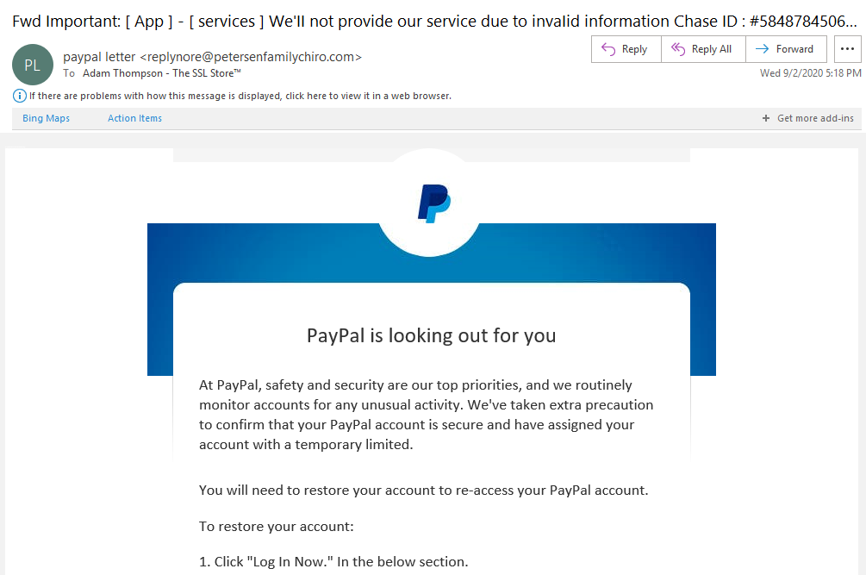
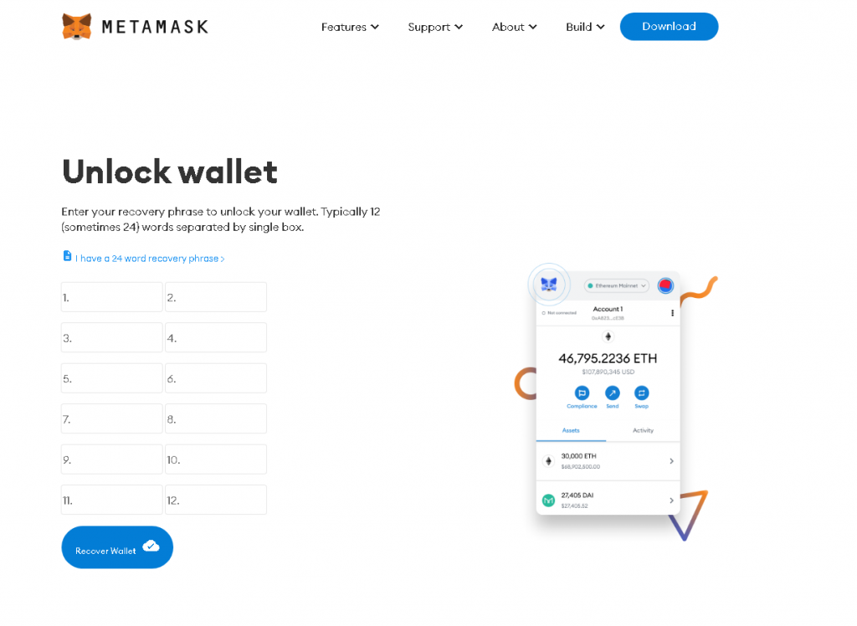
Огляд основних методів фішингу
1
Email фішинг
2
Фішингові веб-сторінки
Спам, фішингові посилання
Фейкові сторінки сервісів, соцмереж, криптогаманців
3/13

Slide 4
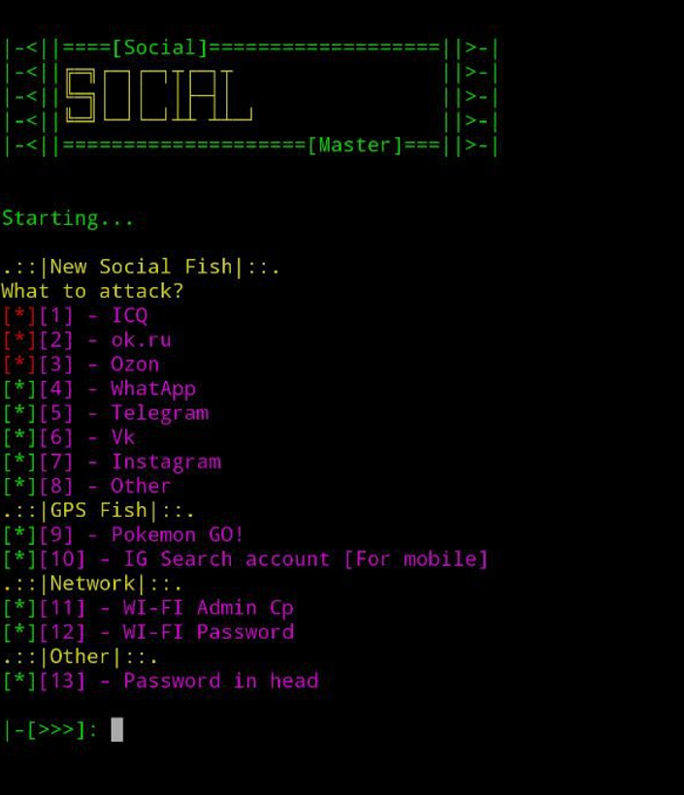
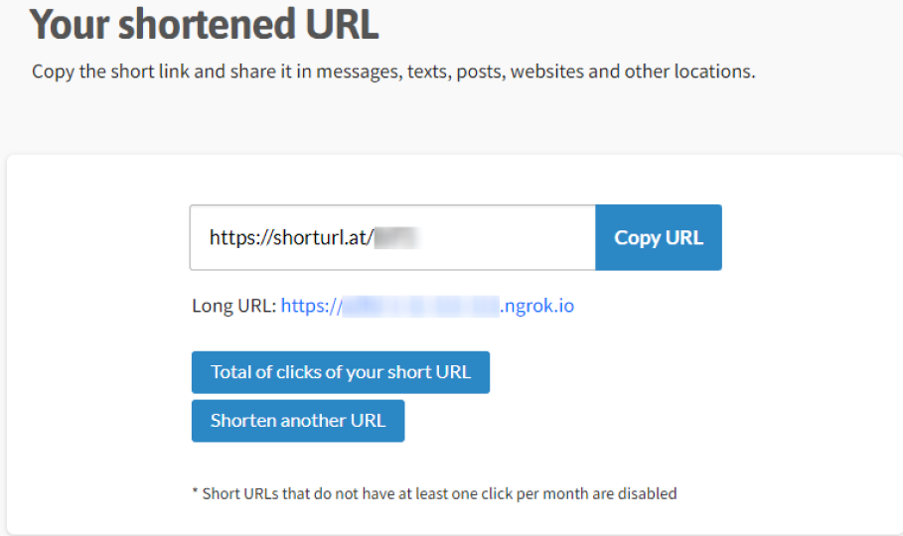
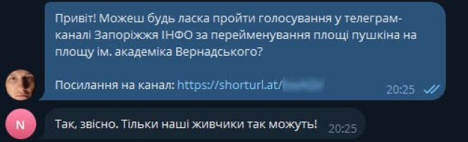
Фішингова атака на практиці
1
2
Створення фішингової сторінки
Створення SSH-тунелю
3
4
Маскування посилання
Повідомлення жертві
4/13

Slide 5
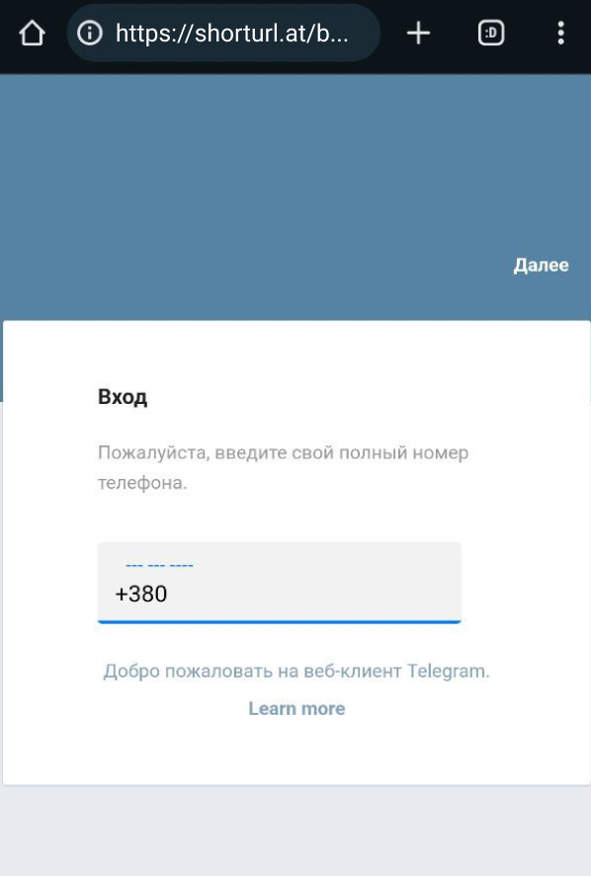
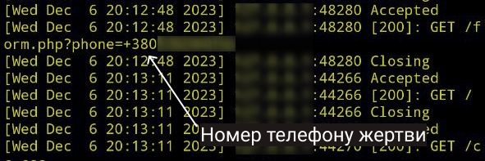

Фішингова атака на практиці
5
6
Вигляд фішингової сторінки
Отримання авторизаційних даних
5/13

Slide 6

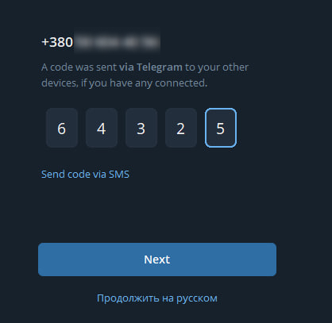
Фішингова атака на практиці
7
Отримання доступу до акаунту жертви
6/13

Slide 7

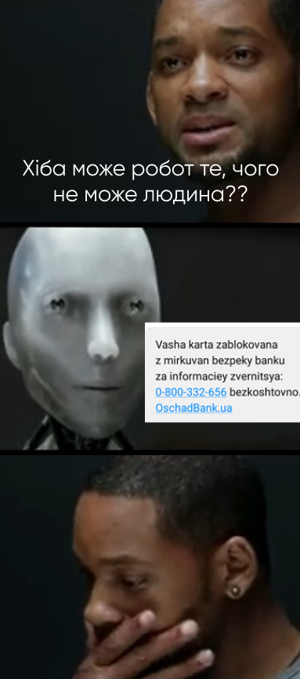
Методи, алгоритми та технології виявлення фішингових атак
1
Аналіз веб-серфінгу користувача
Виявлення потенційних фейкових посилань та фішингових форм
2
Використання машинного навчання та штучного інтелекту
Навчання моделей для розпізнавання фішингових сайтів
3
Постійний моніторинг трафіку
Виявлення нових вилучених доменів та атак
7/13

Slide 8

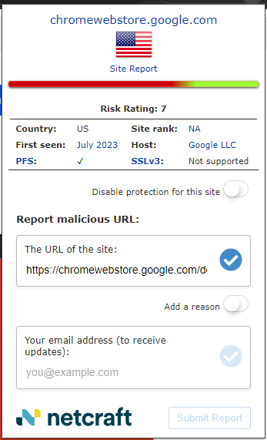
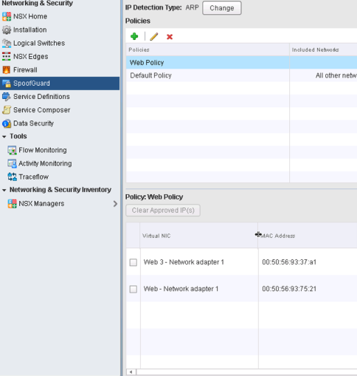
Системи виявлення фішингових атак Netcraft та SpoofGuard
Netcraft
Знаходження фішингових сайтів через збір статистичних даних, сканування, та моніторинг
SpoofGuard
Аналіз мережевого трафіку на рівнях комутатор-порт
8/13

Slide 9


Роль машинного навчання та штучного інтелекту в системах виявлення фішингу
Машинне навчання та штучний інтелект забезпечують автоматичне виявлення фішингових атак на основі аналізу великого обсягу даних. Це дозволяє виявити нові атаки та забезпечити захист в реальному часі.
9/13

Slide 10
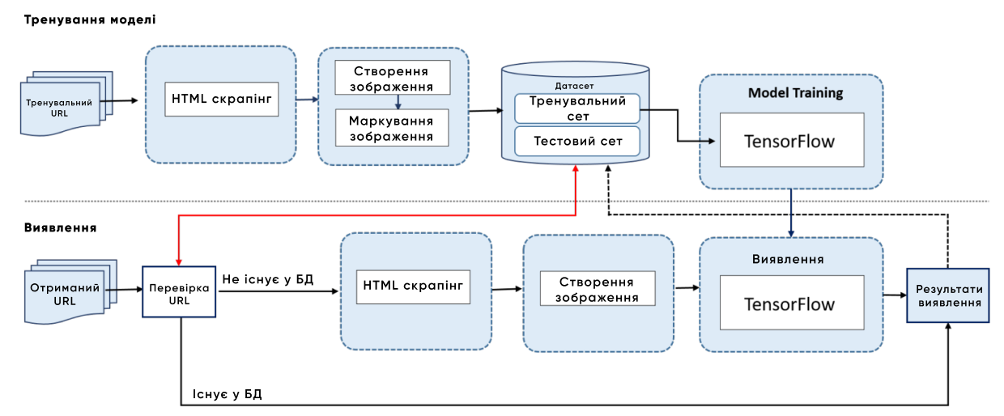
Алгоритм виявлення фішингової веб-сторінки
10/13

Slide 11
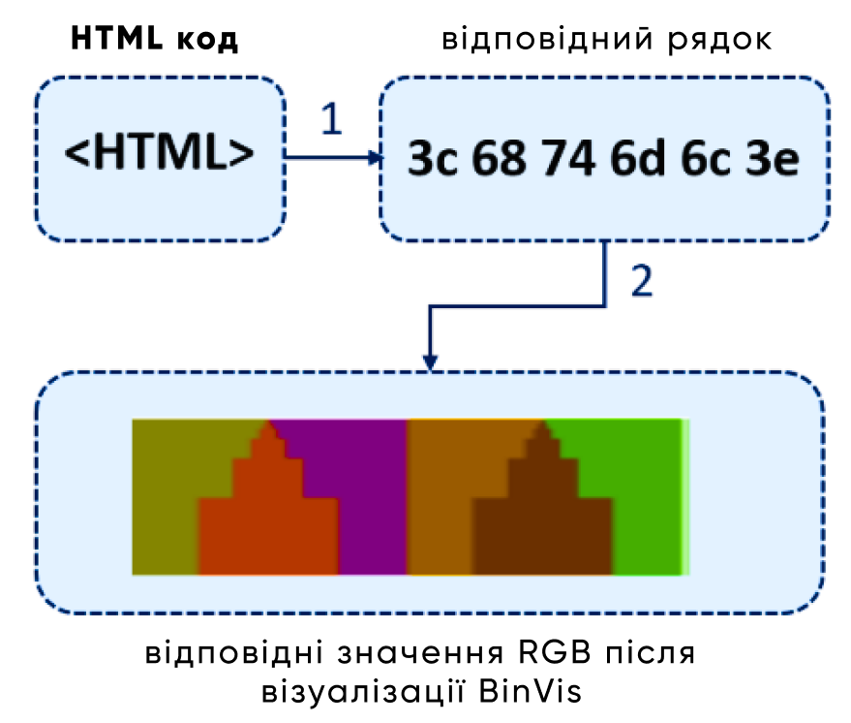


Візуалізації бінарних даних та машинного навчання у протидії фішингу
Конвертоване зображення оригінальної сторінки авторизації соцмережі Facebook
Бінарні дані
Алгоритм процесу генерації зображення з бінарних даних
Конвертоване зображення фішингової сторінки авторизації соцмережі Facebook
11/13

Slide 12
Протидія фішинговим атакам: технологічні та організаційні аспекти
Технологічні заходи:
Організаційні заходи:
Використання SSL-шифрування
Культура безпеки серед працівників
Усунення уразливостей на веб-серверах
Освіта та навчання щодо фішингу
Постійне оновлення програмного забезпечення
Використання спеціалізованного ПЗ
Використання двофакторної аутентифікації
Організація тренінгів та симуляцій фішингових атак
Розробка плану дій
12/13

Slide 13

Це кінець…
13/13

